Slide 1


WYZWANIA
CHARAKTERYSTYKI MŁODYCH
NA RYNKU PRACY:
POTENCJAŁ INTERPRETACYJNY NEURONAUK
dr hab. BEATA JAMKA
freelance profesor

Slide 2
Cel badań
Przedstawienie nowego, odmiennego sposobu badania podstaw podejmowania decyzji i zachowań młodych (pokoleń Y i Z).
Kryterium różnicującym jest fakt wychowywania się w globalizującym się świecie, opartym na dynamicznym rozwoju (internetowych) technologii komunikacyjnych.
Na podstawie badań z obszaru neuronauk przyjęto, iż sposoby działania, aktywizujące odpowiednie obszary mózgu i połączenia myślowe, w rezultacie kształtują też mózg, co w konsekwencji skutkuje zmianą sposobów postrzegania świata, myślenia i działania.

Slide 3
U podstaw myślenia pokoleniowego leży założenie, że kolejne generacje są ukształtowane przez niepowtarzalny zestaw wydarzeń (społecznych, gospodarczych, politycznych, kulturalnych etc.), w których uczestniczyły
  … a przedziały wiekowe
  … a wewnątrzpokoleniowe zróżnicowanie
  … a analiza socjologiczna versus badania konsumenckie i in.

Slide 4
Przykładowe przedziały wiekowe
Y: 1981-1999 (Lancaster, Stillman, 2002); po nich Z
Y: dwie kohorty: „starsza” 1984-1989 i „młodsza” - 1990-1996 (Universum „Millennials: Understanding a misunderstood generation, 2014)
Y: 1981-1997 i Z: 1998-2016 (OC&C Strategy Consultants, 2019)
od 2017 Alfa? (OC&C, 2019)
… lub wedle dostępności

Slide 5
Jednorodność versus zróżnicowanie
MONOLIT - globalna uniformizacja:
  na poziomie artefaktów kulturowych (ubiór, najczęstsze formy rozrywki i spędzania wolnego czasu) oraz
  wyznawanych wartości (np. preferowanie czasu wolnego ponad pracę, stosunek do świata czy wykorzystywane formy komunikacji)
„MOZAIKA RÓŻNORODNOŚCI”
  nastawieni na pracę (29%)
  wymagający (14%)
  poszukujący znaczenia (20%)
  unikający (11%)
  beztroscy (16%)
  zdystansowani (11%)

Slide 6
Cele badań a analiza socjologiczna
Pokolenie Y:
generacja NIC
pokolenie JP2
pokolenie 1200 brutto
pokolenie „ja”

Slide 7
Badania konsumenckie
„Świat Młodych” (IQS, 2018)
ZIOMKI – 33%
DOMISIE – 28%
LAJFHAKERZY – 20%
REGRETY – 10%
HIPSTERZY - 9

Slide 8
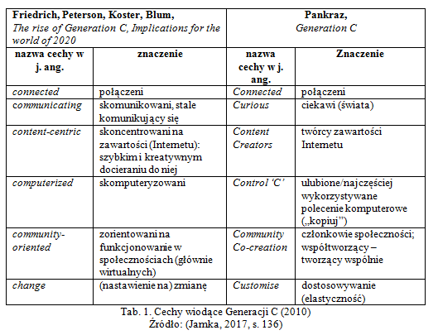
Pokolenie C

Slide 9

Perspektywa neuronauk

Slide 10
Pytanie zasadnicze: co jest zautomatyzowane?
Automaty-zacja „genera-cyjna”
Automaty-zacja
spersonali-zowana

Slide 11
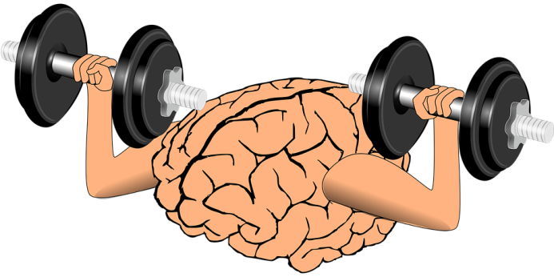
Nicholas Carr: Płytki umysł.
Jak Internet wpływa na nasz mózg
„W wymiarze neurologicznym stajemy się tym,
co myślimy”

Slide 12
Odmienność młodych pokoleń jako efekt globalizacji
Globalizacja (najnowsza odsłona) – ostatnie dwie dekady XX w.
Dwa zdarzenia o unikatowym i fundamentalnym znaczeniu:
rozwój technologii informacyjno-komunikacyjnych, a od połowy l. 80. XX w. komputerów osobistych i Internetu oraz
rozpad systemu realnego socjalizmu, otwierający te terytoria na ekspansję handlu międzynarodowego
Pokolenie Y (ur. w l. 80. i 90. XX w.) - pierwsza generacja, która istotną część swojego okresu formacyjnego (dzieciństwo i młodość) przeżyła w dynamicznie rozszerzającym się świecie: realnym i wirtualnym

Slide 13
Raport „Młodzi 2018: cywilizacyjne wyzwania – edukacyjne konieczności”, red. K. Szafraniec
Bycie online nie jest już działaniem odrębnym od funkcjonowania offline
Głównym źródłem informacji jest Internet
serwisy społecznościowe  ew. portale informacyjne
Mikrocelebryci jako „eksperci”
blogerzy, youtouberzy etc.  porady dotyczące życia, DIY

Slide 14

Podsumowanie: młodzi a system emerytalny
uznanie konceptu emerytury a …
  … myślenie perspektywiczne
  … samodzielność
  … prokreacja
  … gig economy
  … gospodarka współdzielenia
  (np. banki czasu, wymiany, freeganizm itd.)
  …

